Slide 1
Порівняльний аналіз історичних подій, що відбулися 150 років тому:
19 лютого (3 березня) 1861 року цар Олександр ІІ видав Маніфест про відміну кріпацтва в Росії;
19 червня 1862 року Авраам Лінкольн прийняв закон про відміну рабства в США.

Slide 2
Кріпаків міняють на собак
Російська імперія. Початок ХІХ століття.

Slide 3
Продаж рабів
Південь США. Початок ХІХ століття.

Slide 4
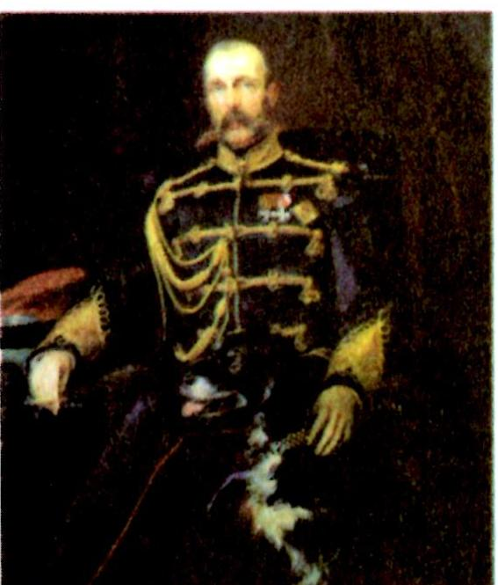
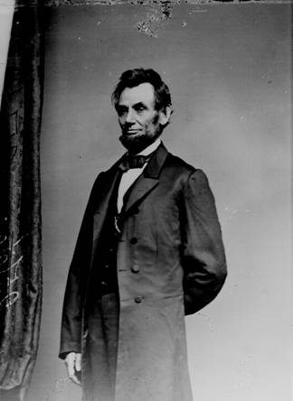
Політики - реформатори
Олександр ІІ
Авраам Лінкольн
За часів Олександра ІІ було здійснено селянську реформу 1861р. та низку інших ліберальних реформ.
В історії Лінкольн назавжди залишиться як людина, що запобігла розпаду Сполучених Штатів і звільнила рабів. Він по праву вважається продовжувачем справи «батьків-засновників» США, творців американської демократії.

Slide 5
З прокламації про звільнення рабів 1 січня 1863 р.
"... Нині, за наявності збройного заколоту проти влади та уряду Сполучених Штатів і застосовуючи це як справедливий, необхідний військовий захід для придушення заколоту, про який іде мова, я, Авраам Лінкольн, президент Сполучених Штатів,владою головнокомандувача армії та флоту Сполучених Штатів у перший день січня (1863 р.) у згоді з моїм (колишнім) наміром, публічно оголошеним за сто днів до згаданого першого дня, встановлюю і вказую ті штати і частини штатів, народ яких тепер знаходиться у стані повстання проти Сполучених Штатів...
На підставі влади (мені наданої) та для досягнення вказаної вище мети оголошую, що всі особи, які вважалися рабами у вказаних штатах і частинах штатів, віднині й надалі вільні І що виконавча влада Сполучених Штатів, у тому числі військові та морські власті, визнаватиме та охоронятиме свободу згаданих осіб.
Далі я оголошую і повідомляю, що такі особи, якщо вони задовольняють відповідним умовам, будуть прийняті на військову службу Сполучених Штатів у гарнізони, пости, станції та інші місця і на всілякі військові судна."

Slide 6
Аналіз економічного розвитку Півночі та Півдня США
Показники розвитку | Північ | Південь
Населення | 22 млн. чол. | 9 млн. чол. ( з них - 4 млн.рабів)
Питома вага в промисловій продукції країни | 85 % | 15 %
Кількість робітників у промисловості | 1, 3 млн. | 0,1 млн.
Довжина залізниць | 30 тис. км | 10 тис. км
Виробництво прокату | 480 тис. т | 30 тис. т
Число веретен на текстильних фабриках | 5 млн. | 0,3 млн.

Slide 7
Із царського Маніфесту 19 лютого 1861 року про скасування кріпацтва.
“Поміщики, зберігаючи право власності на всі належні їм землі, надають селянам за встановлені повинності в постійне користування… для забезпечення побуту і виконання обов'язків їх перед урядом визначену в Положеннях кількість польової землі та інших угідь.
Користуючись цим поземельним наділом, селяни зобов'язані виконувати на користь поміщиків визначені в Положеннях повинності. У цьому стані, який є перехідним, селяни іменуються тимчасовозобов'язаними.
Разом із тим їм надається право викупляти присадибну їх осілість, за згодою поміщиків вони можуть купувати у власність польові землі та інші угіддя, відведенні їм на постійне користування. З таким придбанням у власність визначеної кількості землі селяни звільняються від обов'язків щодо поміщиків за викуплену землю і вступлять у стан вільних селян – власників.
Окремим Положенням про дворових людей визначається для них перехідний стан, пристосований для їхніх занять та потреб; по закінченні дворічного терміну видання цього Положення вони одержать повне визволення і термінові пільги .”

Slide 8
Розподіл орної землі за реформою 1861 року у Російській імперії.

Slide 9
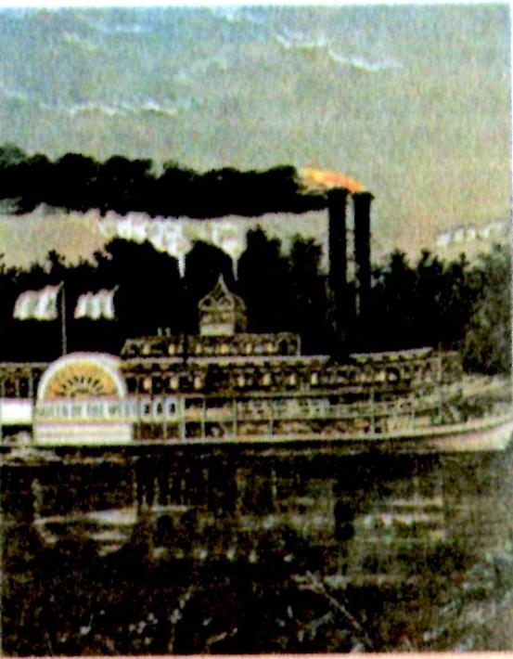
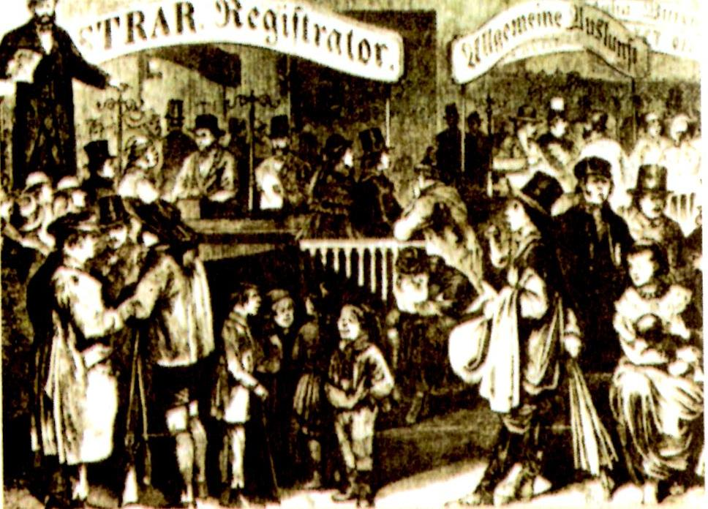
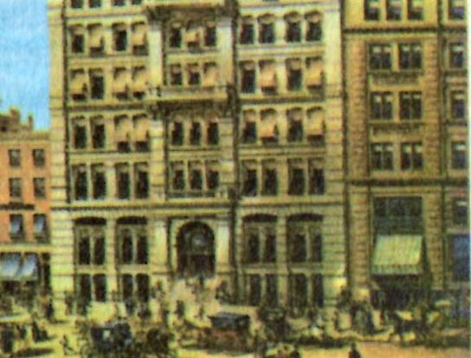
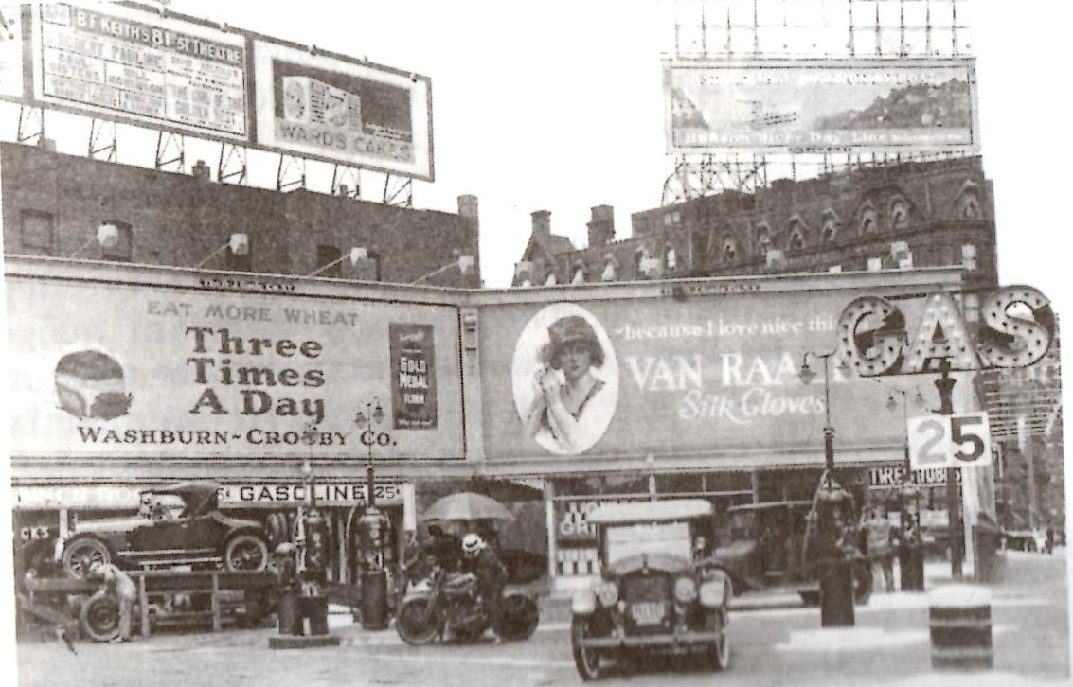
Будівля “Стандарт – Ойл”
Пароплав “ Королева Заходу ”
Реєстрація емігрантів з Європи в США
Подальший економічний розвиток США
Індустріальна Америка

Slide 10
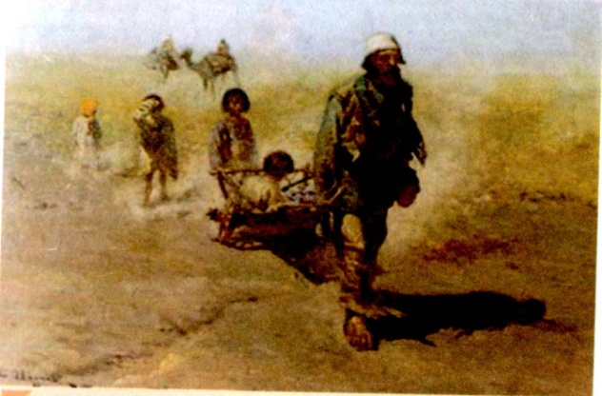
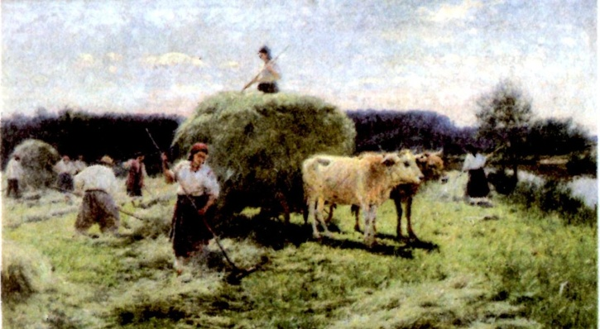
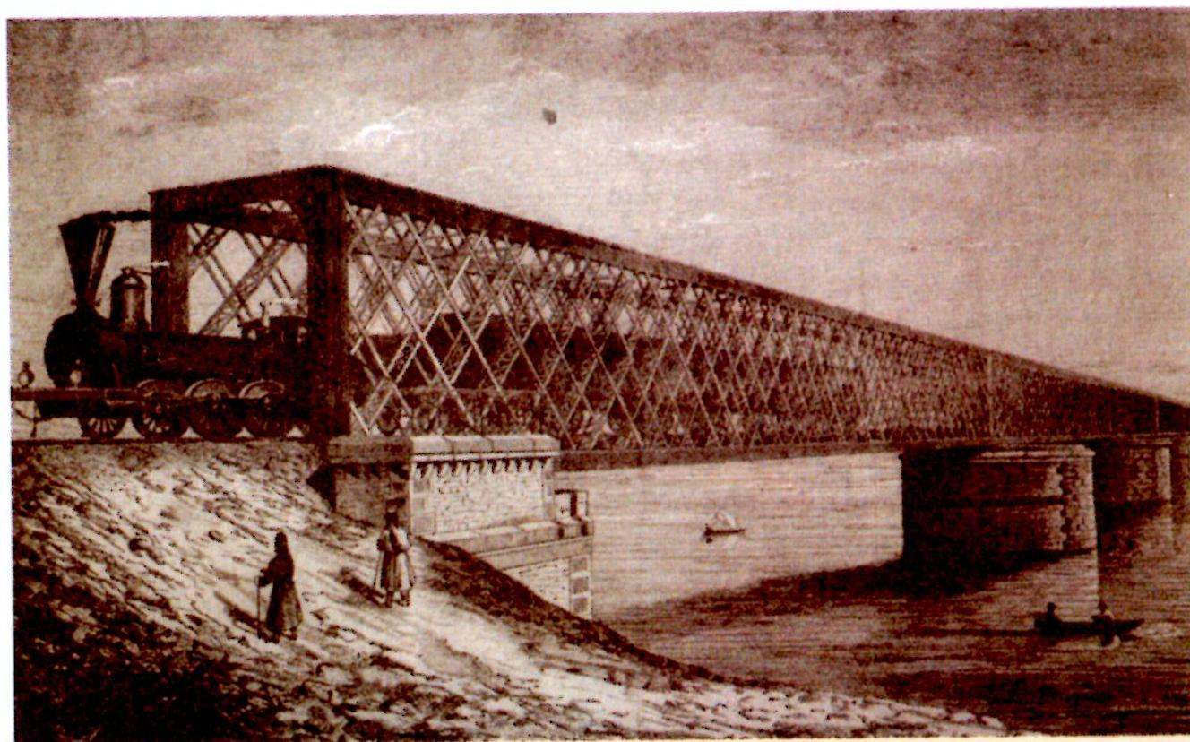
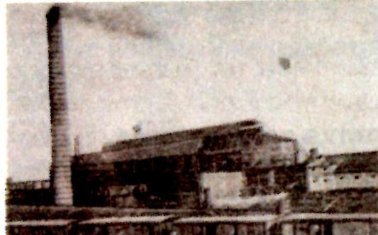
Переселенці
Поширення вільнонайманої праці
Пореформений період в Російській імперії
Залізничний міст на Дніпрі. 1870 р.
Завод Новоросійського товариства

